Slide 1
Manuela Gioia Alessandra Lucli

Slide 2
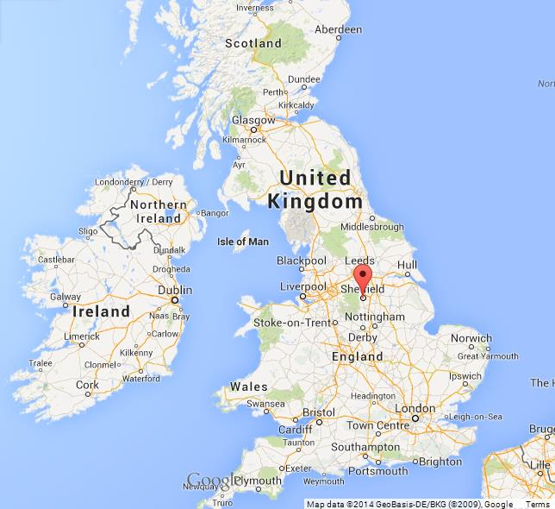
Dove si trova e come arrivare a Sheffield?
Volo Roma Ciampino – Manchester con Ryanair il più comodo e economico (normalmente) + Treno Manchester Airport – Sheffield (1h e 30 min circa)
Altri aeroporti nelle vicinanze: Nottingham (East Midlands), Birmingham, Liverpool.

Slide 3
Ottima posizione per viaggiare
Liverpool, Manchester, Leeds, York, Edimburgo ecc.. Tutte molto vicine e/o facilmente raggiungibili col treno. Londra è facilmente raggiungibile in sole 2 ore con il treno veloce. Altrimenti ci sono le compagnie low cost di autobus come Megabus o National Express. Potete inoltre visitare Dublino, Ryanair offre biglietti a partire da 17 £ a tratta.
Sfruttate i viaggi organizzati da associazioni come City Life Sheffield e Give It A Go: prezzi vantaggiosi e organizzazione dell’intera giornata.
Tips:
Procuratevi la National Rail Card 16-25; costa £30 ma vi garantisce uno sconto del 30% su ogni biglietto del treno acquistato.
Acquistate in anticipo i biglietti per trovare prezzi convenienti.

Slide 4
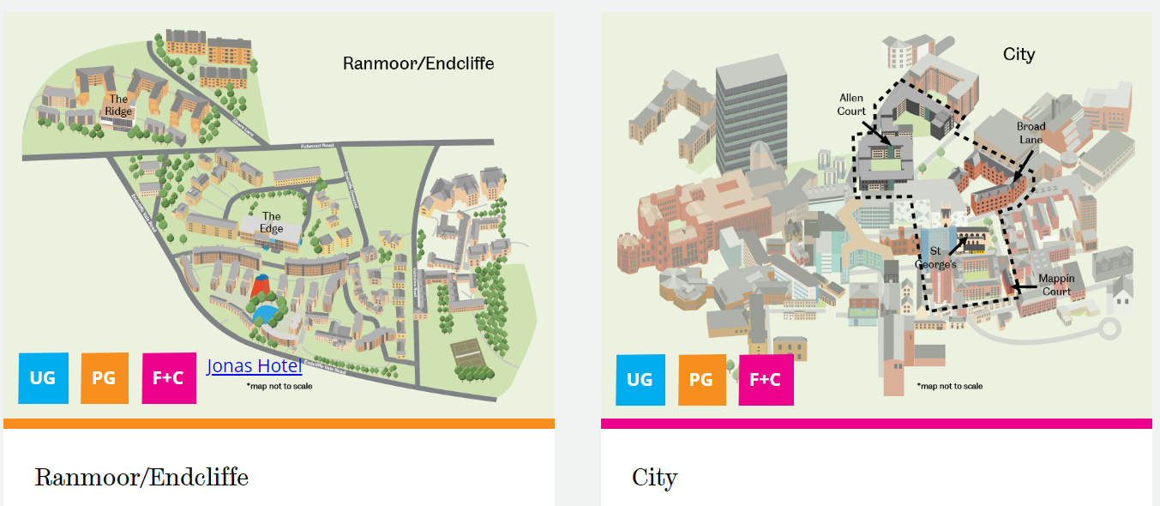
Accommodation
L’Università offre degli alloggi convenzionati situati nella City (nel centro città e adiacente agli edifici dell’Università) ed a Ranmoor/Endcliffe (a 20 min circa di distanza con l’autobus dal centro e dall’Università).
Potrete anche rivolgervi a delle agenzie che vi aiutino nella ricerca di un alloggio nel ramo privato.
P.S. non è necessario avere casa vicino alla Management School; le lezioni non si terranno tutte lì.

Slide 5
Orientarsi…
La settimana precedente l’inizio delle lezioni ci sarà una Welcome Week durante la quale vi sarà consegnata la Ucard e vi segnerete ai corsi.
Partecipate alla Society Fair: potete iscrivervi alle società più disparate .
Fate la richiesta per il Mentor: vi sarà utile per destreggiarvi nelle vostre prime settimane.
Scaricate le app Blackboard e iSheffield (orari corsi, voti, avvisi, materiale didattico ecc…)

Slide 6
L’Università
Management School
Diamond
Students’ Union

Slide 7
Cosa fare la sera
La maggior parte di pub e clubs si trovano lungo la West Street…dove vedrete cose che voi uomini non potete nemmeno immaginare…
Molti party saranno tenuti anche all’interno della Students’ Union!
Ancora Tips:
Imbucatevi a feste di compleanno di ciprioti
Organizzate rave nella vostra cucina… soprattutto se avete la moquette!
Se siete soli, tornate a casa con Uber: incluse nel prezzo avrete anche le previsioni metereologiche!

Slide 8
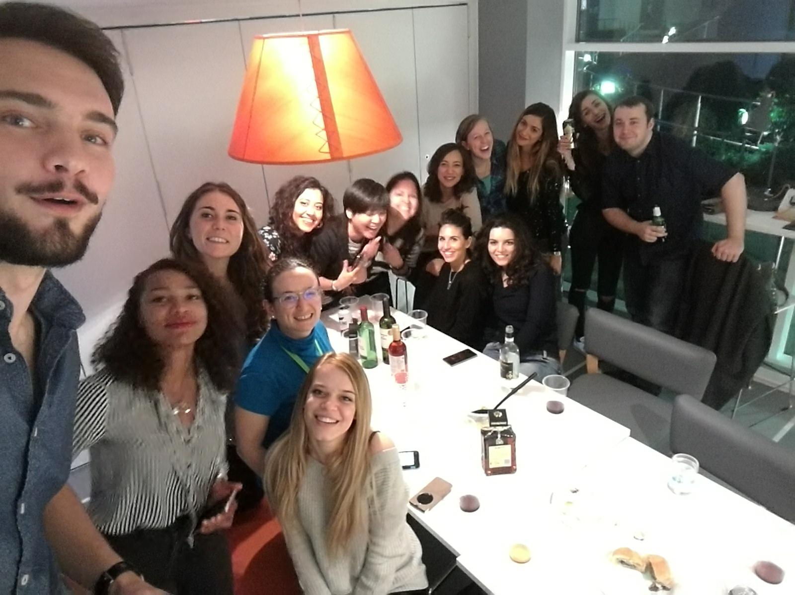

Slide 9
Grazie per l’attenzione
Contatti:
manuelagioia@outlook.it
alessandralucli80@gmail.com

